Slide 1
Государственное бюджетное дошкольное образовательное учреждение детский сад №11 общеразвивающего вида с приоритетным осуществлением деятельности по физическому развитию детей Петродворцового района города Санкт-Петербурга Презентация совместной образовательной деятельности с детьми средней группы по направлению «Позновательно - речевое развитие», образовательная область «Познание» «Космос» Составила: воспитатель ГБДОУ дс №11 Теличко Светлана Сергеевна Санкт – Петербург Петергоф 2013 г.

Slide 2
Цели и задачи презентации: Дать детям представление о космосе, космонавтах; Развивать познавательные интересы детей; Воспитывать патриотические чувства детей, любовь к Родине

Slide 3
Люди с самых давних времен любили смотреть на звезды, и им было очень интересно – какие же они на самом деле!

Slide 4
Для полета в космос люди построили

Slide 5
Белка и Стрелка

Slide 6
После удачного полета животных, в космос отправляется человек.

Slide 7
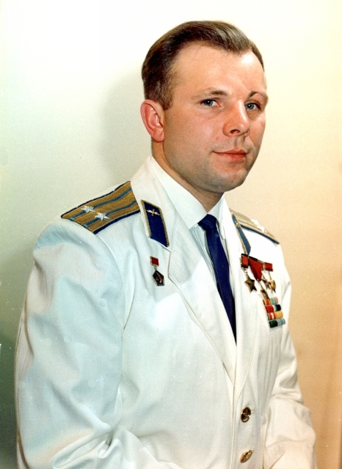
Самым первым космонавтом, который полетел в космос, был Юрий Алексеевич Гагарин.

Slide 8
В скафандре человек может дышать – он снабжает человека воздухом.

Slide 9
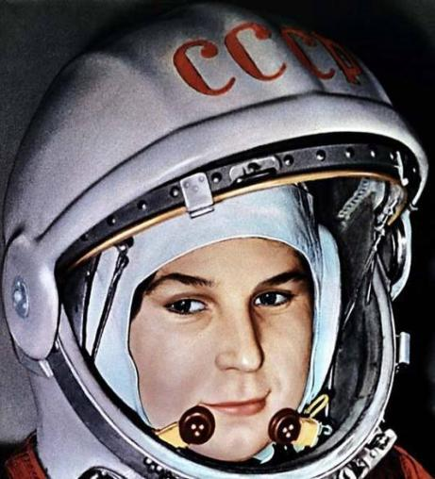
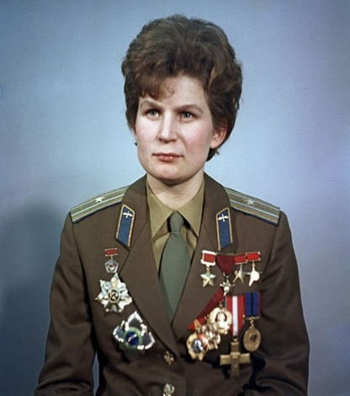
Среди космонавтов есть и женщины. Первый в мире полет в космос из женщин осуществила Валентина Владимировна Терешкова на космическом корабле "Восток-6".

Slide 10
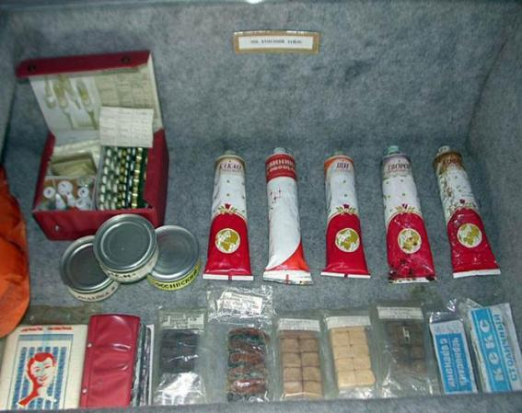
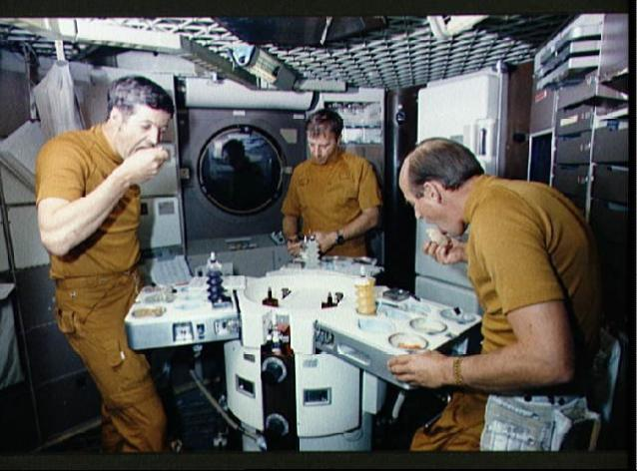
Едят космонавты продукты питания, которые хранятся в консервированном виде.

Slide 11
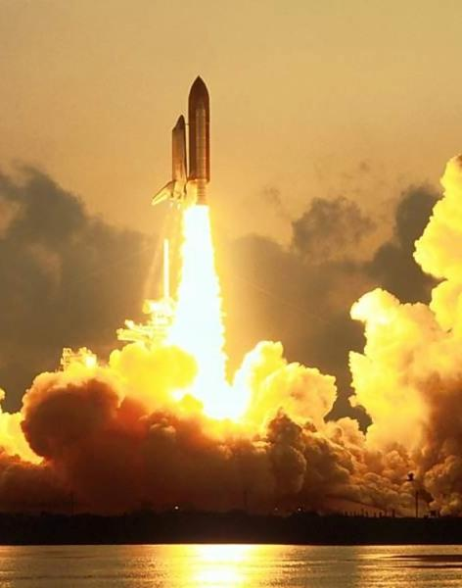
Когда космонавт сел в ракету, пошел обратный отсчет: «Пять, четыре, три, два, один, ПУСК!».

Slide 12
Вот что космонавты увидели в космосе!

Slide 13
Синие пятна на нашей планете – это вода – моря и океаны. Зеленые пятнышки – это зеленые леса и луга. Коричневые пятна – это горы. Луна намного меньше нашей планеты Земля.

Slide 14
Вот как выглядит Луна если к ней подлететь поближе.

Slide 15
А вот таким космонавты увидели наше Солнце.

Slide 16
А еще космонавты увидели в космосе планеты, которые вращались вокруг Солнца.

Slide 17
Все планеты вращаются вокруг Солнца.

